Slide 1





-
Ano
Viejo,
-
Ano Nuevo

Slide 2
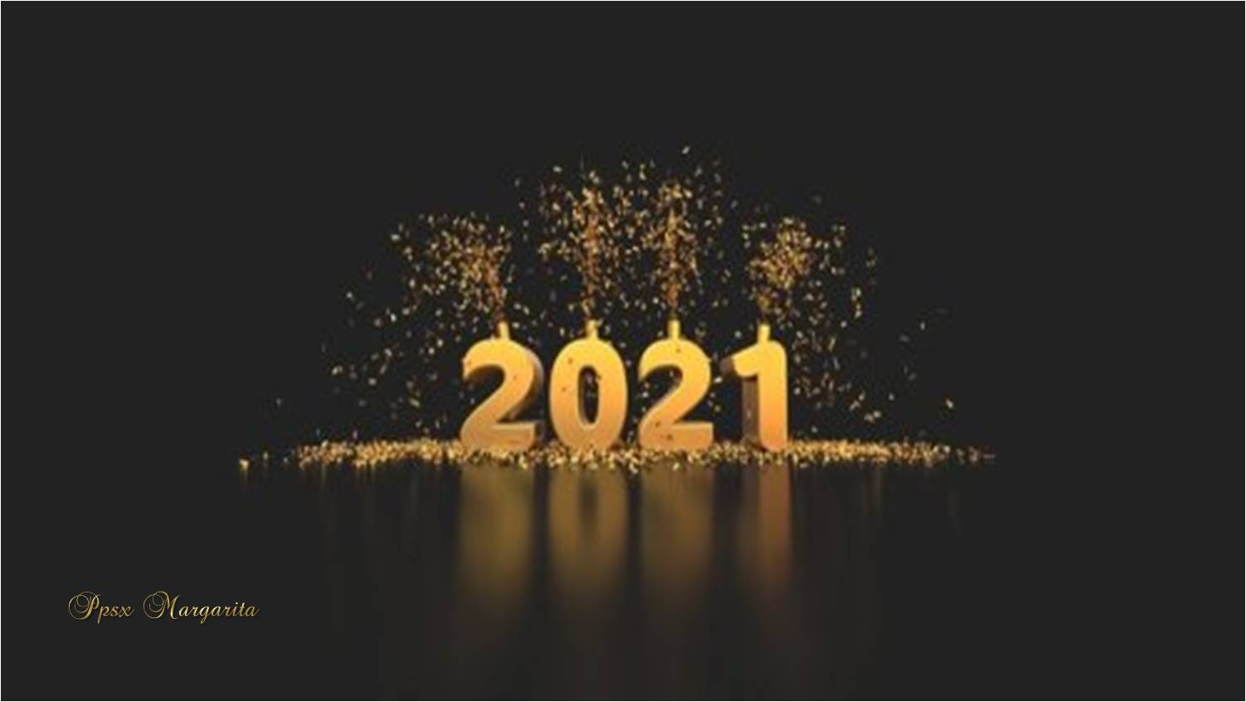
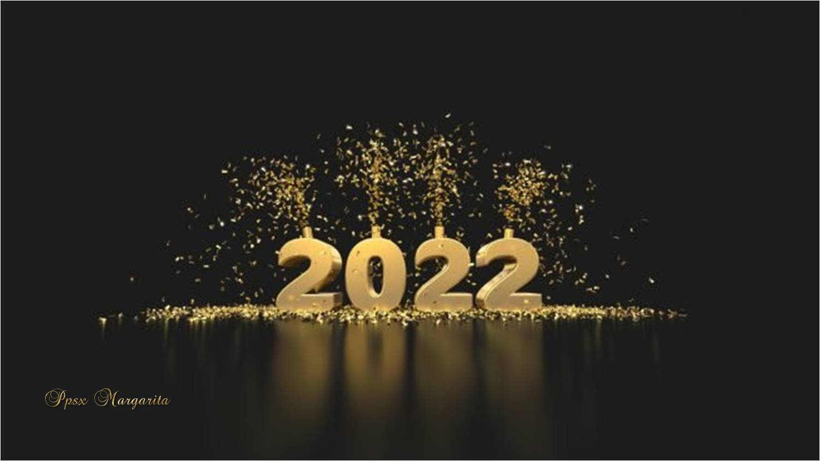

Slide 3
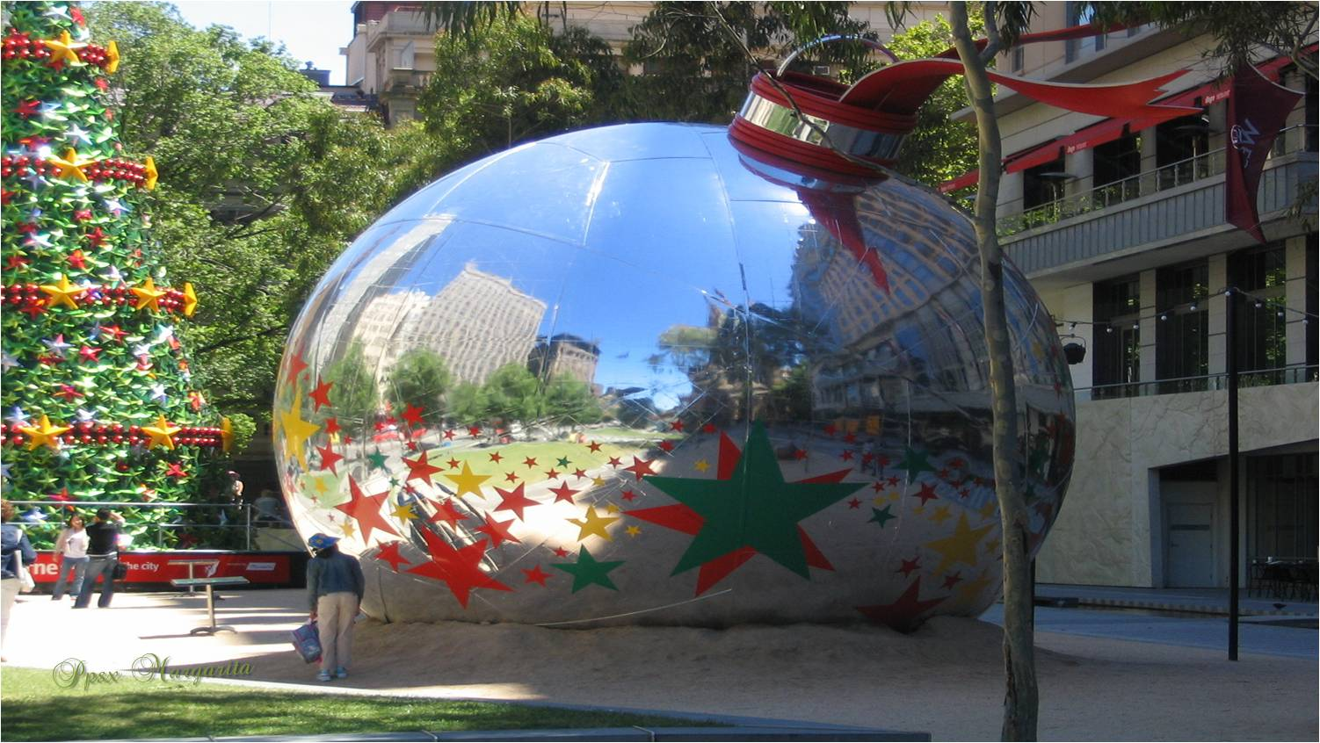

Slide 4
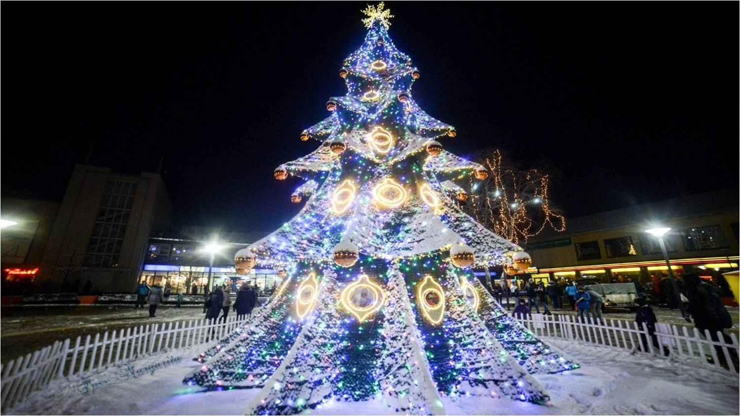
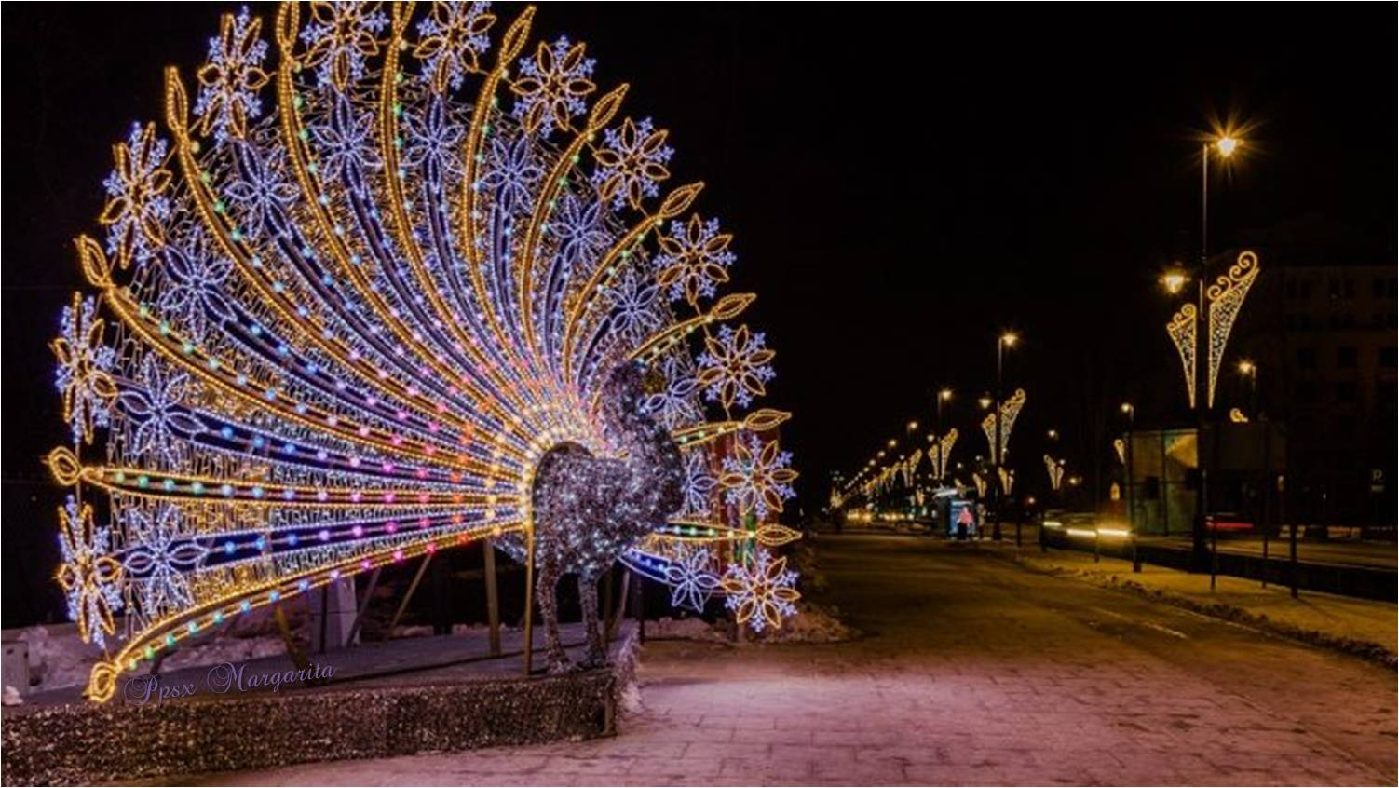
Con el tiempo sumergido
en el tráfago diario,
El año se nos ha ido
en el viejo calendario.

Slide 5
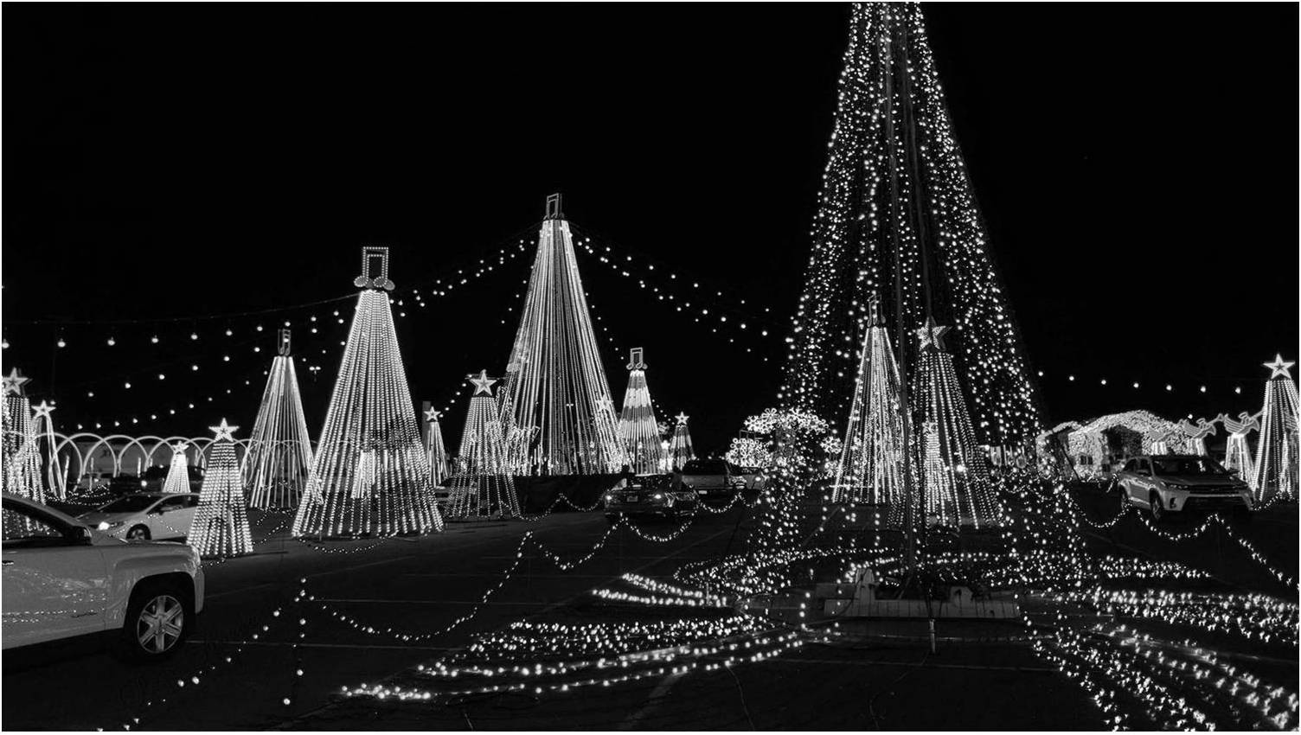
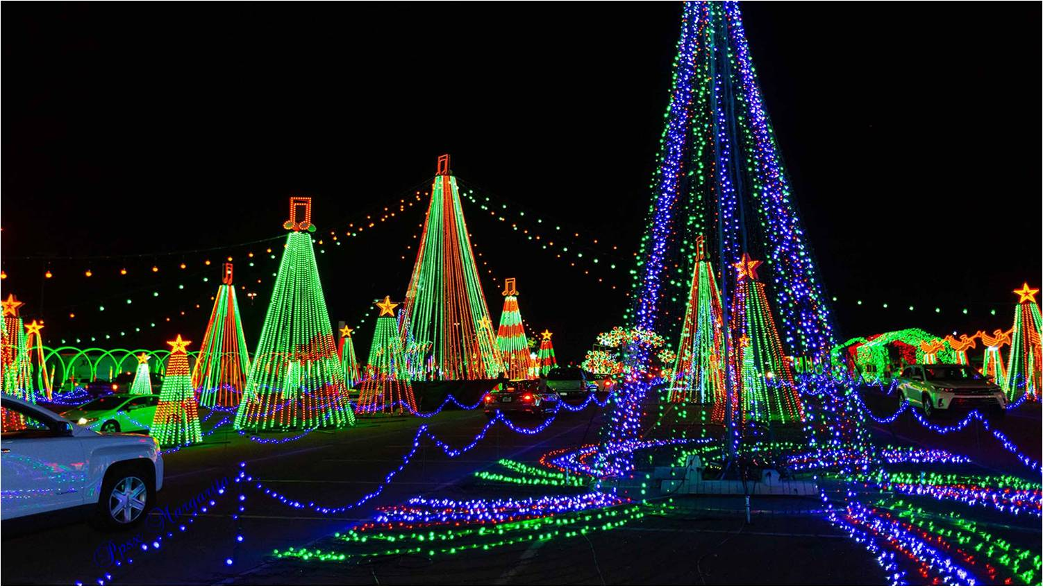
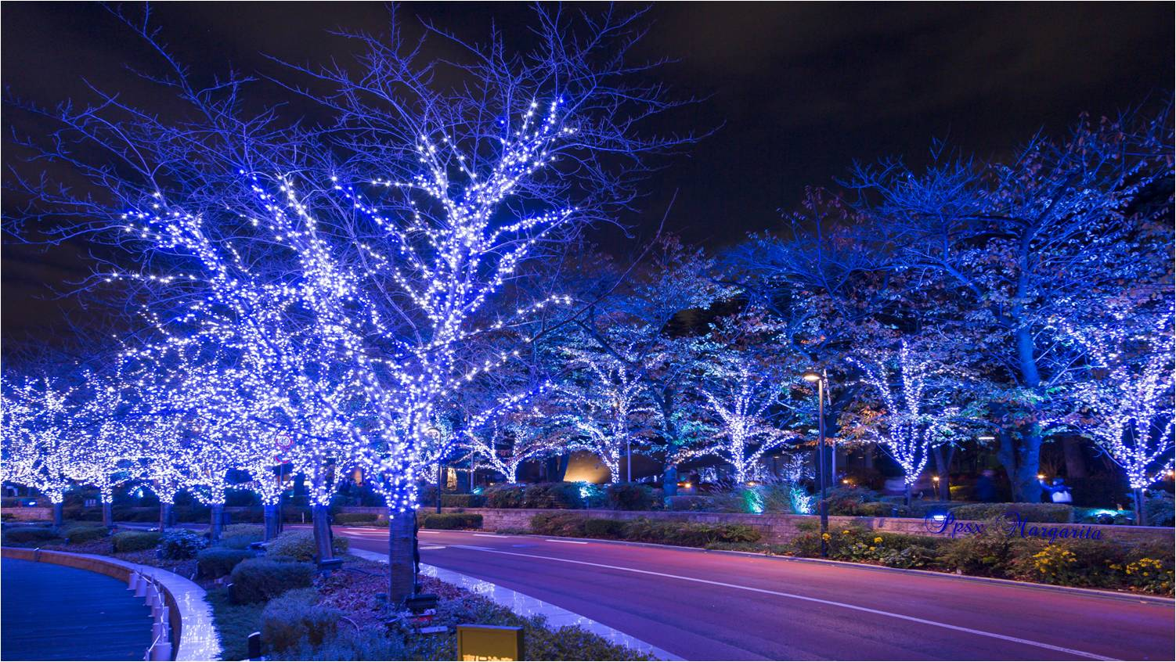
Cuando apenas empezaba,
parecía interminable
¡Y ya, tras las campanadas,
procedemos a enterrarle!.

Slide 6
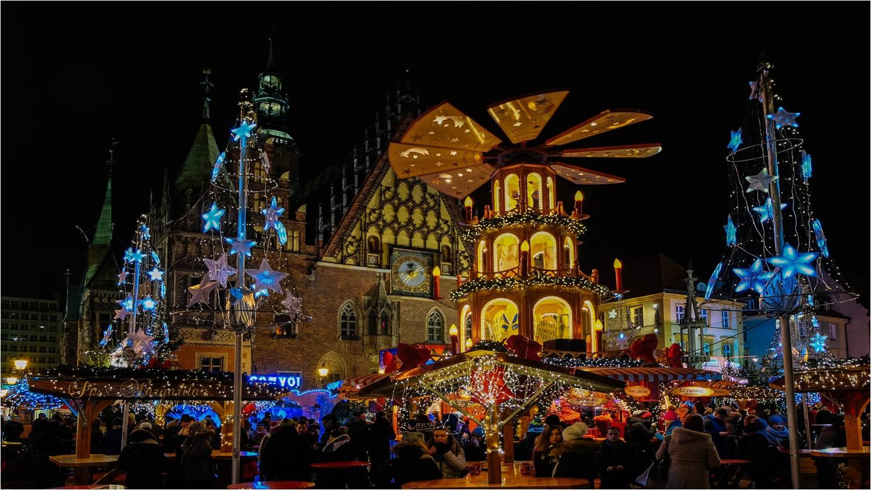

Slide 7
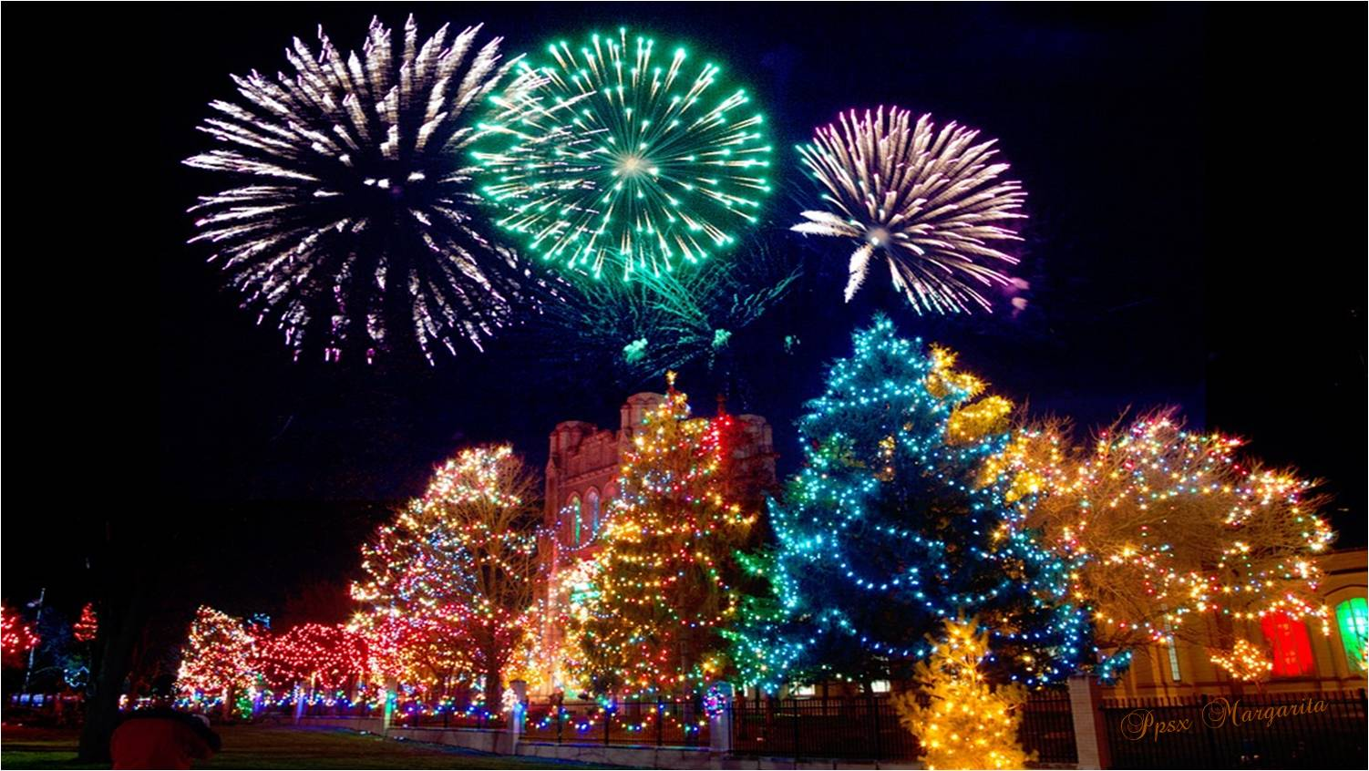


Slide 8
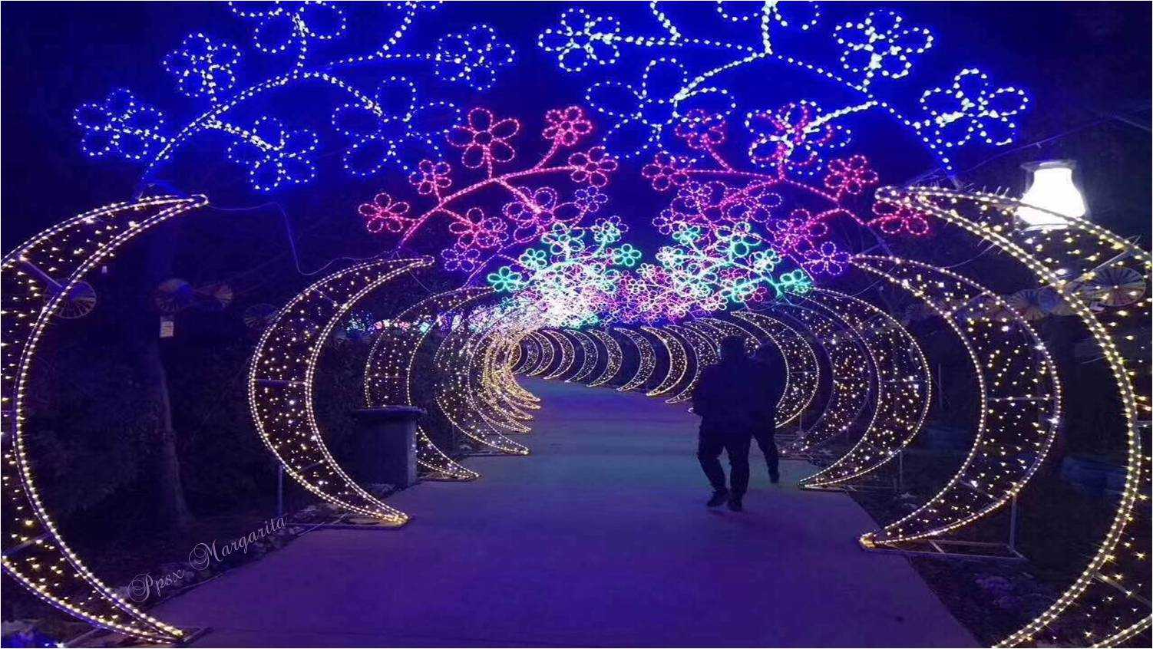
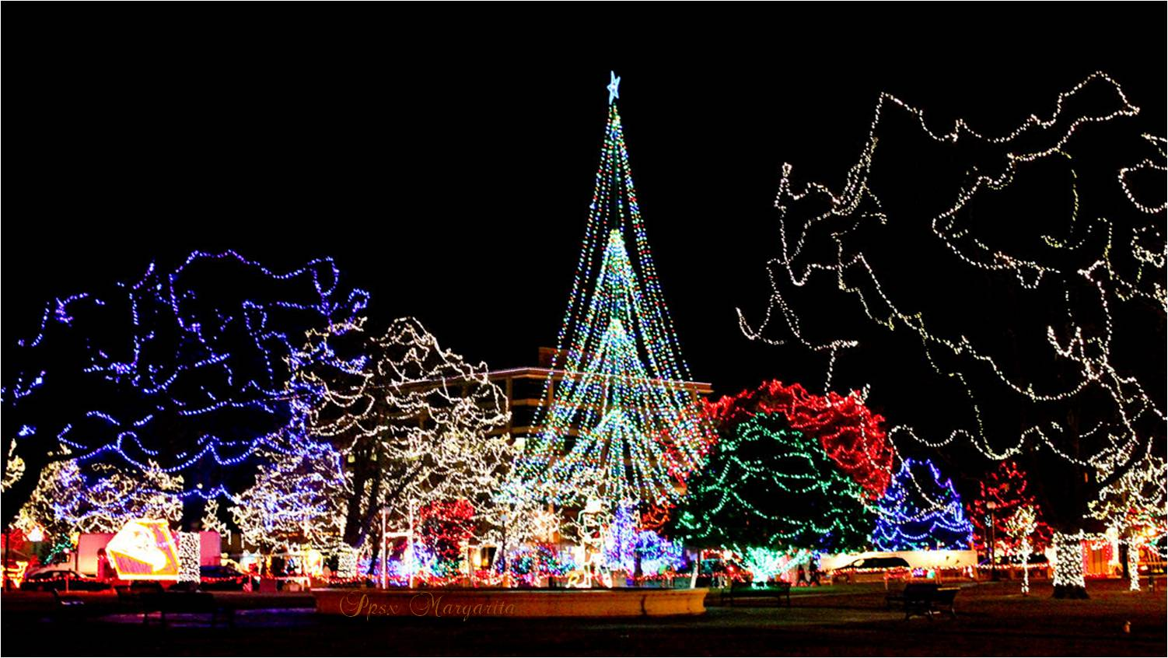
Y con pereza despierta
después de cumplir los ritos:
Está llamando a la puerta
el año recién nacido

Slide 9
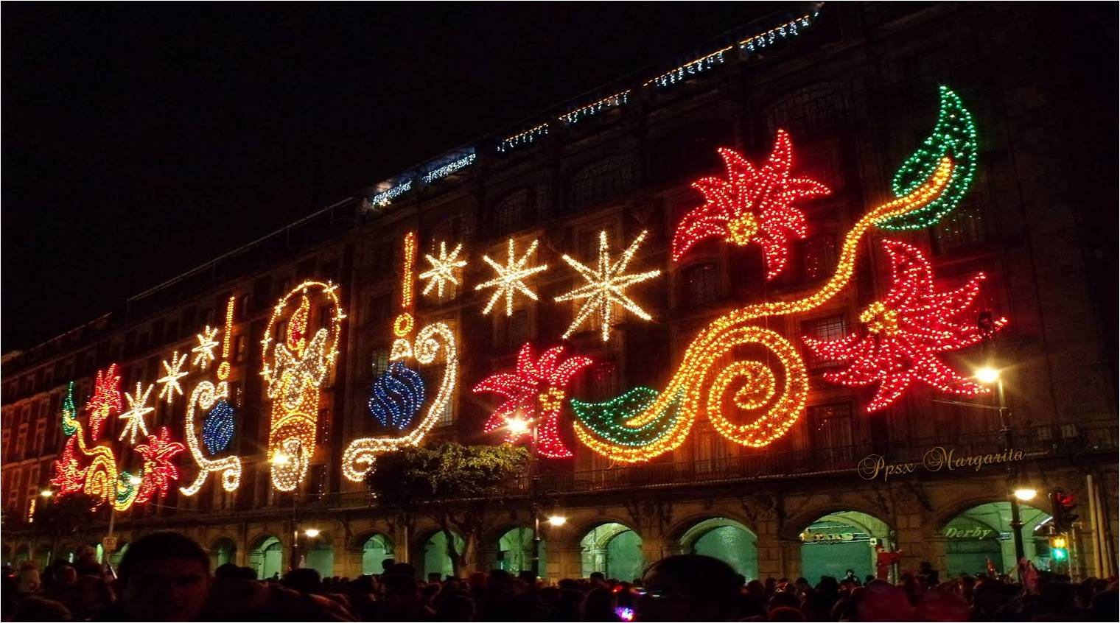
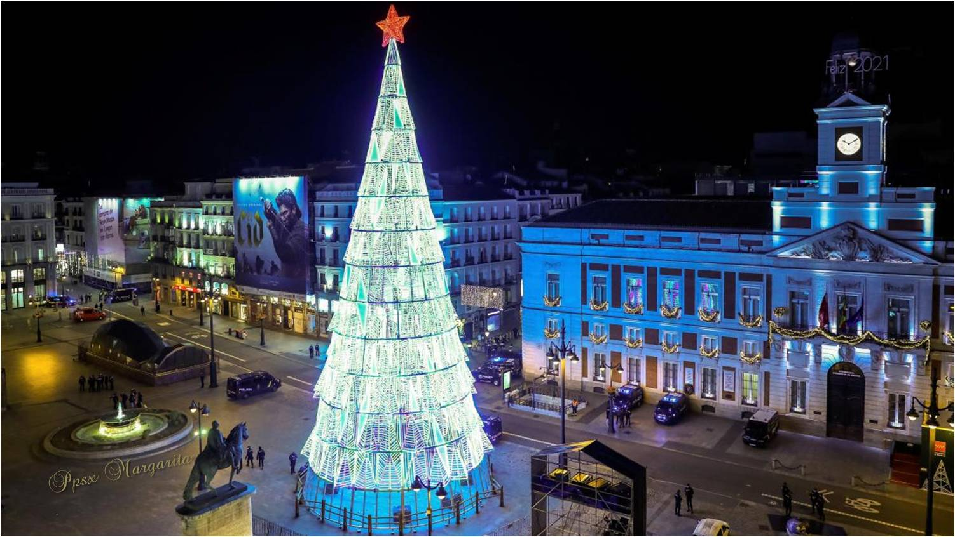
Con las campanas las uvas
y también los parabienes,
Los deseos de fortuna.

Slide 10
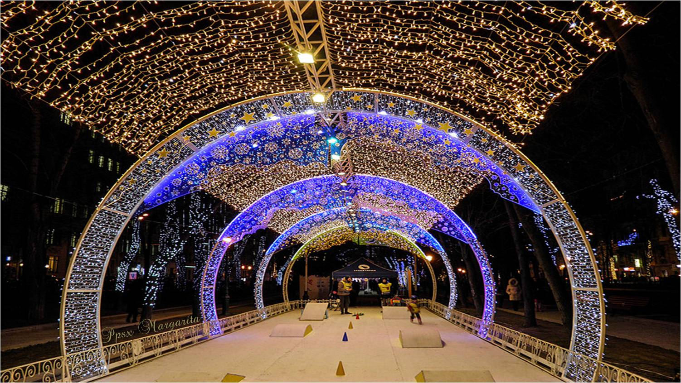


Slide 11


Slide 12
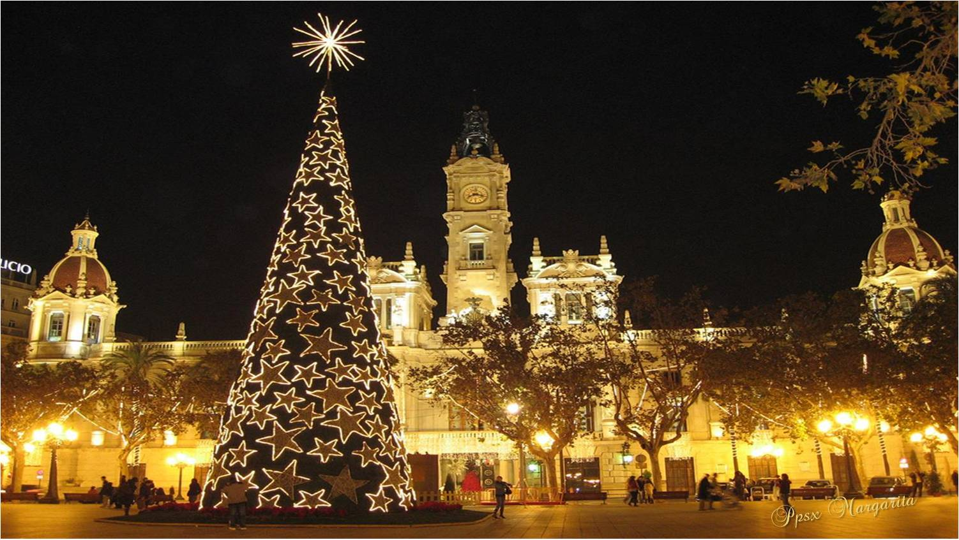
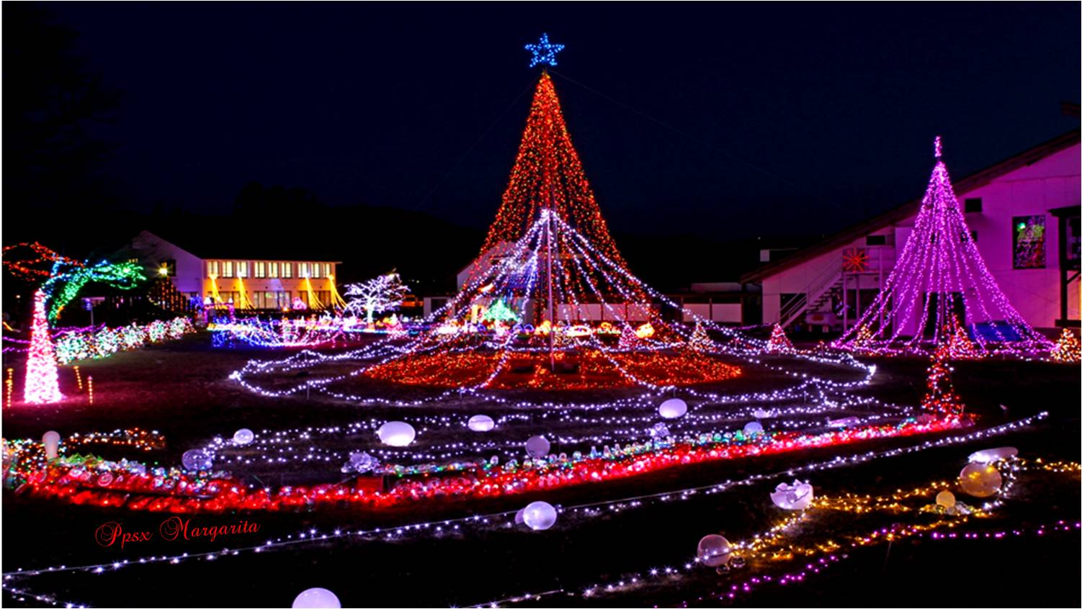
Con los propósitos nuevos
pensamos cuidarlo bien,
Para que fluya sereno
y no corra como exprés.

Slide 13
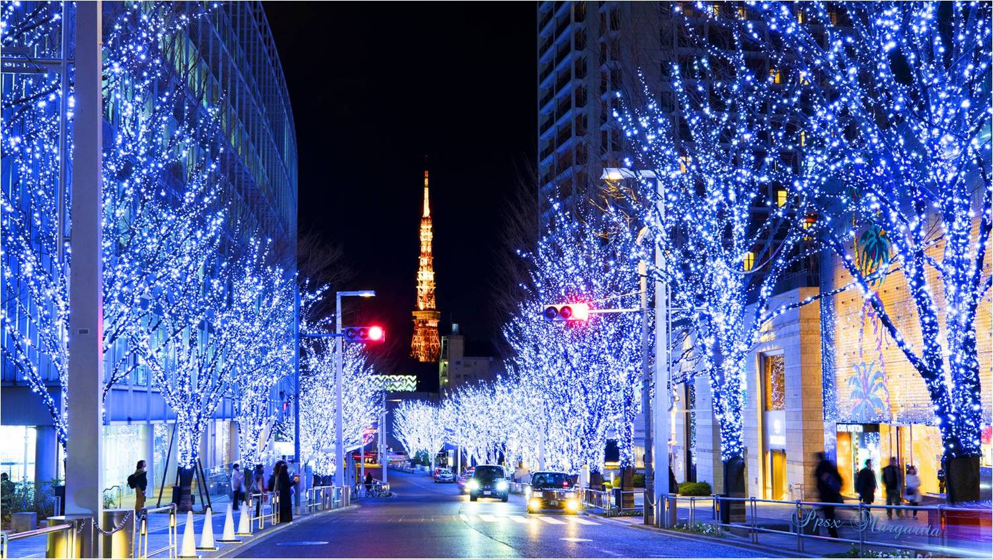
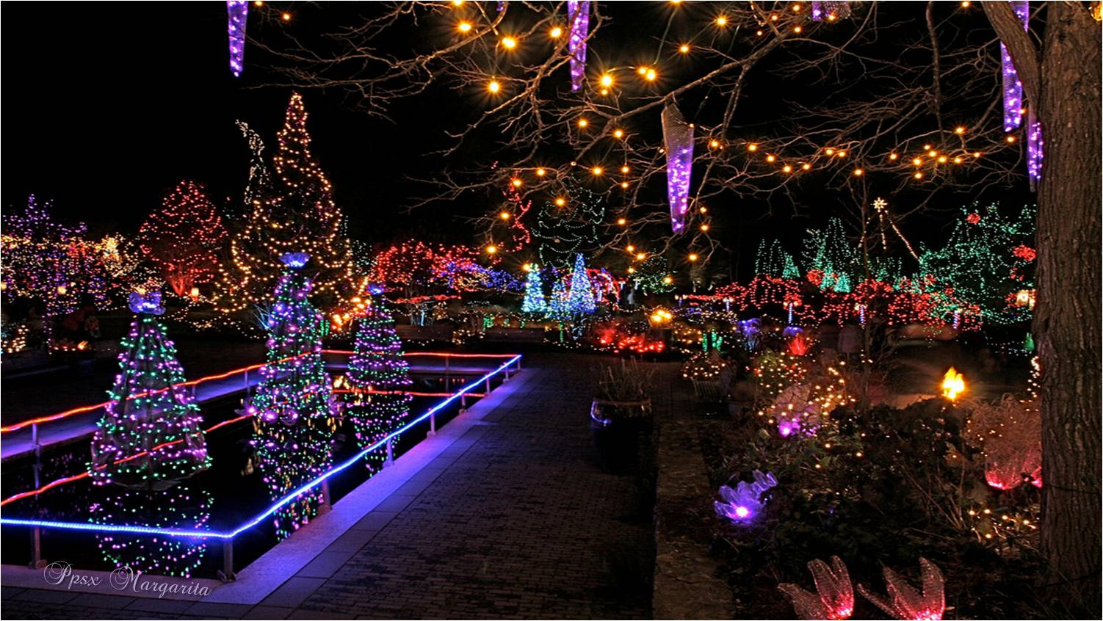
A ver si somos capaces
de sujetar bien las riendas
Y quitarnos los disfraces,
los odios y las miserias.

Slide 14
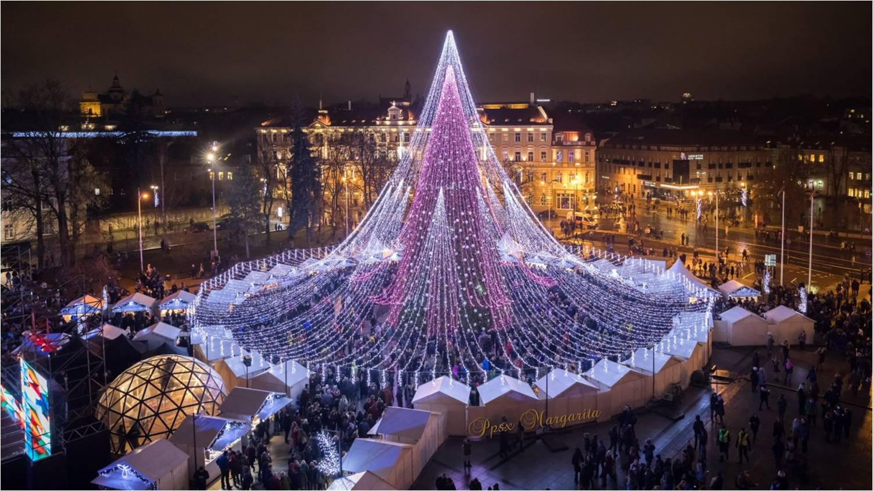
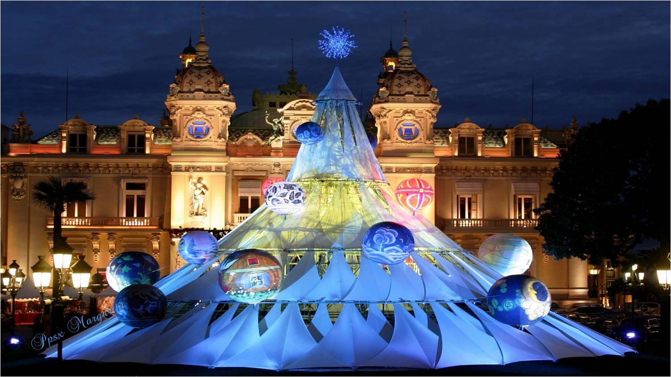
Por lo menos que nos deje más paz y prosperidad.
Pero, si tras doce meses
igual se quiere marchar,

Slide 15
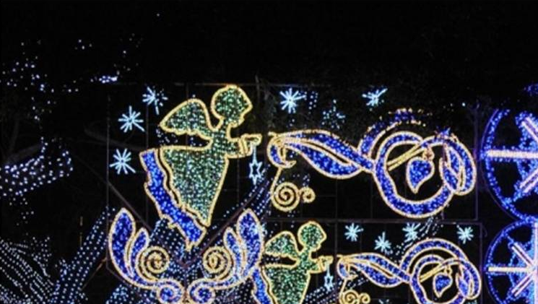
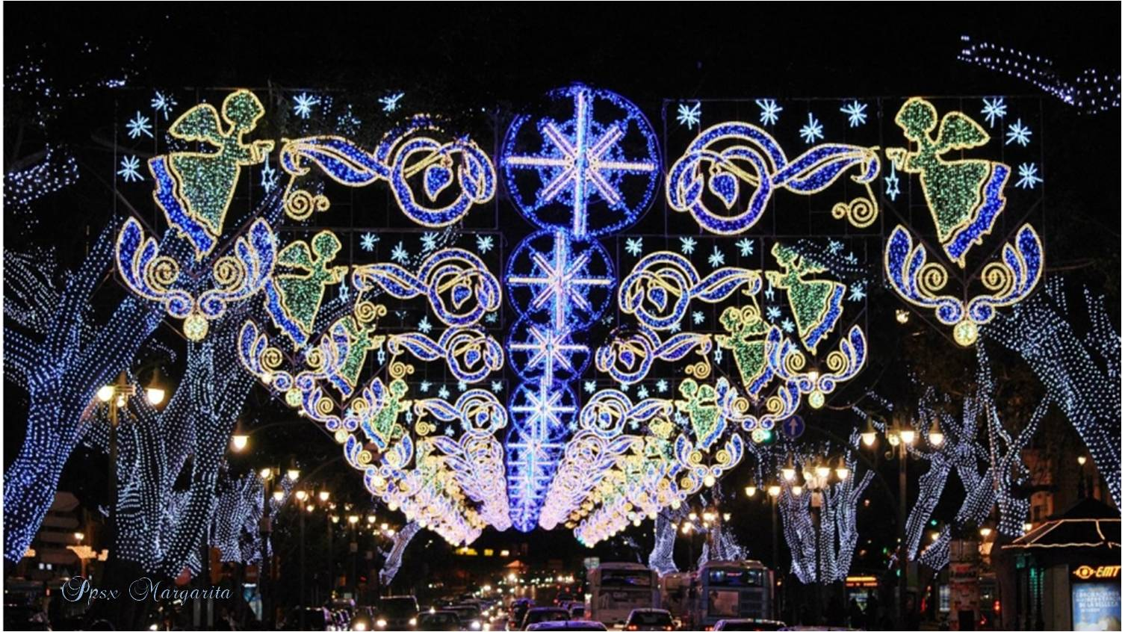
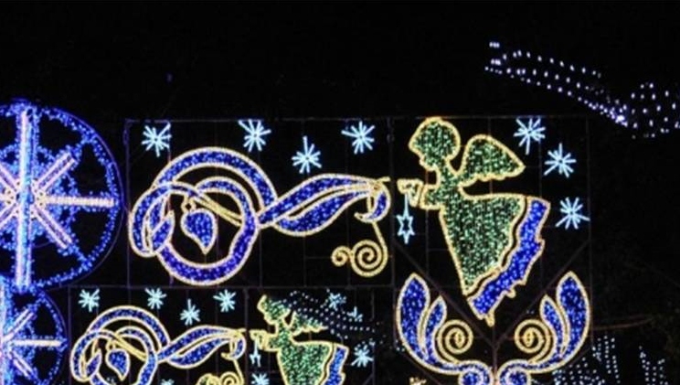

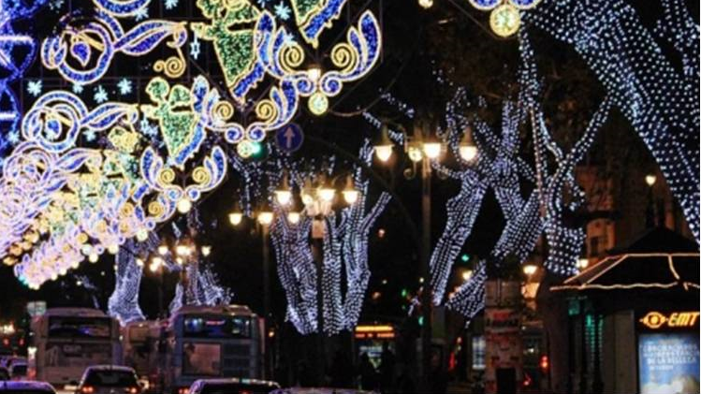

Slide 16
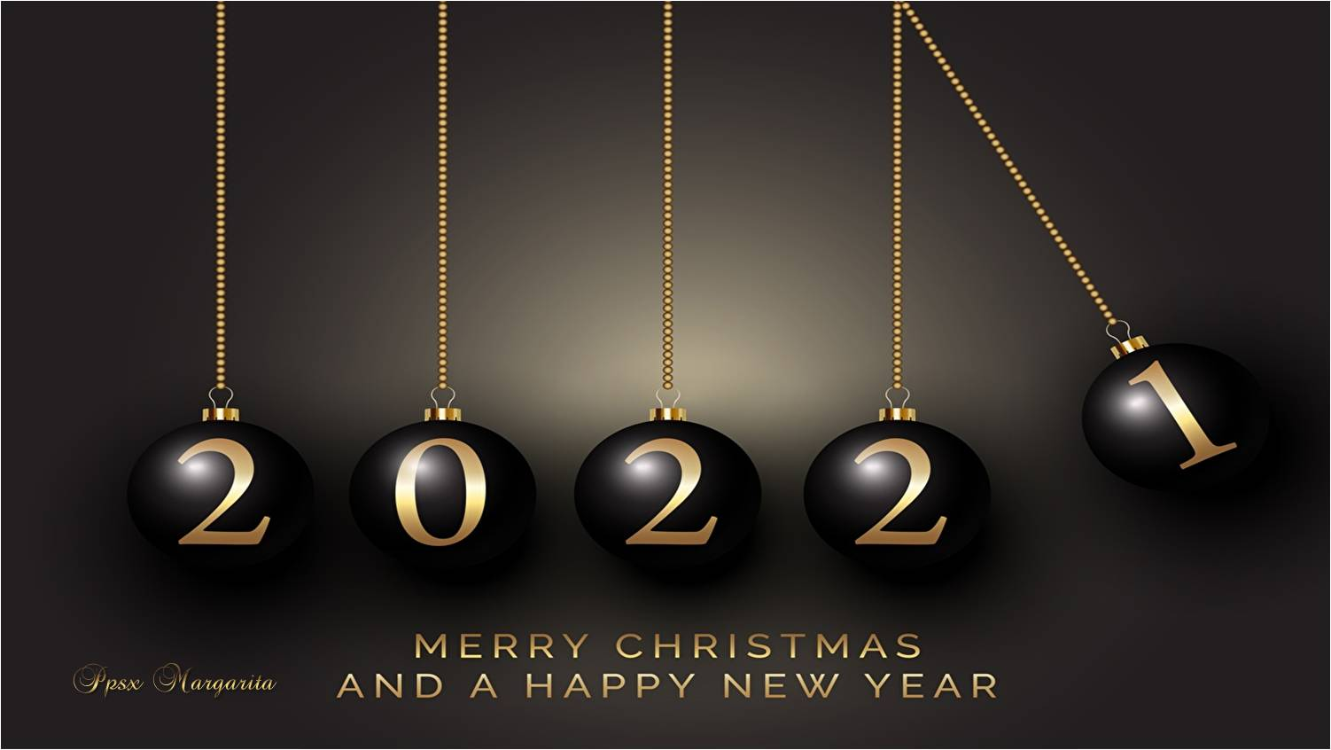

Slide 17


Slide 18
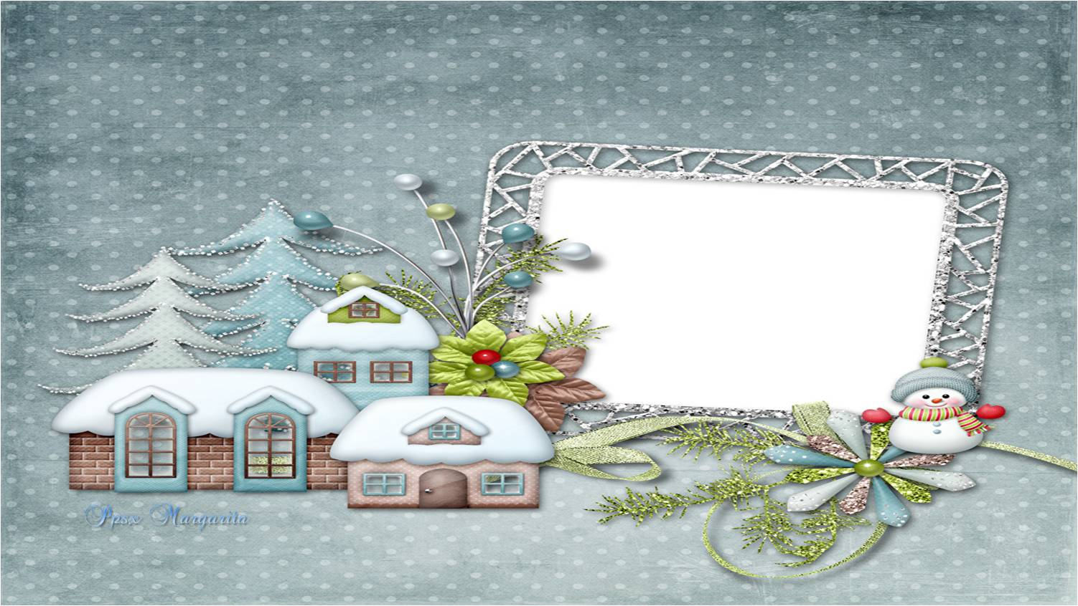

Enero 2022
Música: Abba
Happy New Year
Autor: José García
Velázquez
Margarita

Slide 19









¿Te ha gustado?
Puedes ver más entrando
Aquí
Además puedes recibir powerpoints en tu correo electrónico suscribiéndote aquí:
Esta presentación powerpoint ha sido creada y compartida única y exclusivamente para mispps.com

